Slide 1

®
ЗАО «ПЕТРОКЛИМА»
РАЗРАБОТКА И ПРОИЗВОДСТВО ТРАНСПОРТНЫХ И СПЕЦИАЛЬНЫХ СИСТЕМ КОНДИЦИОНИРОВАНИЯ И ВЕНТИЛЯЦИИ

Slide 2
СПРАВКА О ПРЕДПРИЯТИИ
ЗАО «Петроклима» организовано в мае 2008 года физическими лицами с большим опытом в области разработки и производства систем кондиционирования и вентиляции транспортных объектов. Костяк предприятия составляют высококвалифицированные специалисты, ранее работавшие на кафедрах кондиционирования воздуха и физики Санкт-Петербургского Государственного института холода и биотехнологии (ранее ЛТИХП, СПбГУНиПТ) Национального исследовательского университета ИТМО, ООО «Бюро техники кондиционирования и охлаждения», ЗАО «Вагонмаш» и др.
За годы существования ЗАО «Петроклима» было изготовлено и поставлено заказчикам более 200 кондиционеров для кабин управления с холодопроизводительностью от 1,5 до 6 кВт, более 400 кондиционеров для пассажирских вагонов и вагонов-ресторанов с холодопроизводительностью от 8 до 28 кВт.
Кондиционеры хорошо зарекомендовали себя в различных условиях эксплуатации как надёжные современные устройства. В кондиционерах используются комплектующие как известных иностранных производителей (компрессоры, вентиляторы, электронные компоненты, амортизаторы), так и российских (теплообменники, холодильная арматура), позволяющие обеспечить необходимое качество изделий.

Slide 3
Предприятие находится на территории ОАО «Механический завод», входящего в состав НТЦ «Заваод «Ленинец», и обеспечивает конструкторскую разработку и техническое сопровождение производства транспортных кондиционеров специального назначения. В свою очередь ЗАО «Петроклима» использует производственные возможности и испытательную базу Центра климатического оборудования НТЦ «Завод «Ленинец».
Накопленный опыт, имеющиеся производственные мощности и конструкторские возможности нашего предприятия, тесно сотрудничающего с ведущими институтами и предприятиями холодильной промышленности, позволяют решать любые задачи в области вентиляции и кондиционирования.
196084, Россия, Санкт-Петербург, Парковая ул., д.6 тел. +7 (812) 331-59-18, 331-59-45,
e-mail: info@petroclima.ru
сайт: www.petroclima.ru, www.петроклима.рф

Slide 4
ОСНОВНЫЕ НАПРАВЛЕНИЯ РАБОТЫ ЗАО «ПЕТРОКЛИМА» И ЦЕНТРА КЛИМАТИЧЕСКОГО ОБОРУДОВАНИЯ НТЦ «ЗАВОД ЛЕНИНЕЦ»
разработка и производство систем кондиционирования и термостатирования для транспорта;
разработка и производство кондиционеров для мобильных диспетчерских пунктов;
разработка и производство жидкостных систем охлаждения (морского исполнения, для специальных объектов и т.д.);
проектирование инженерных систем зданий и сооружений;
поставка оборудования;
монтаж и пусконаладочные работы;
сервисное обслуживание.

Slide 5
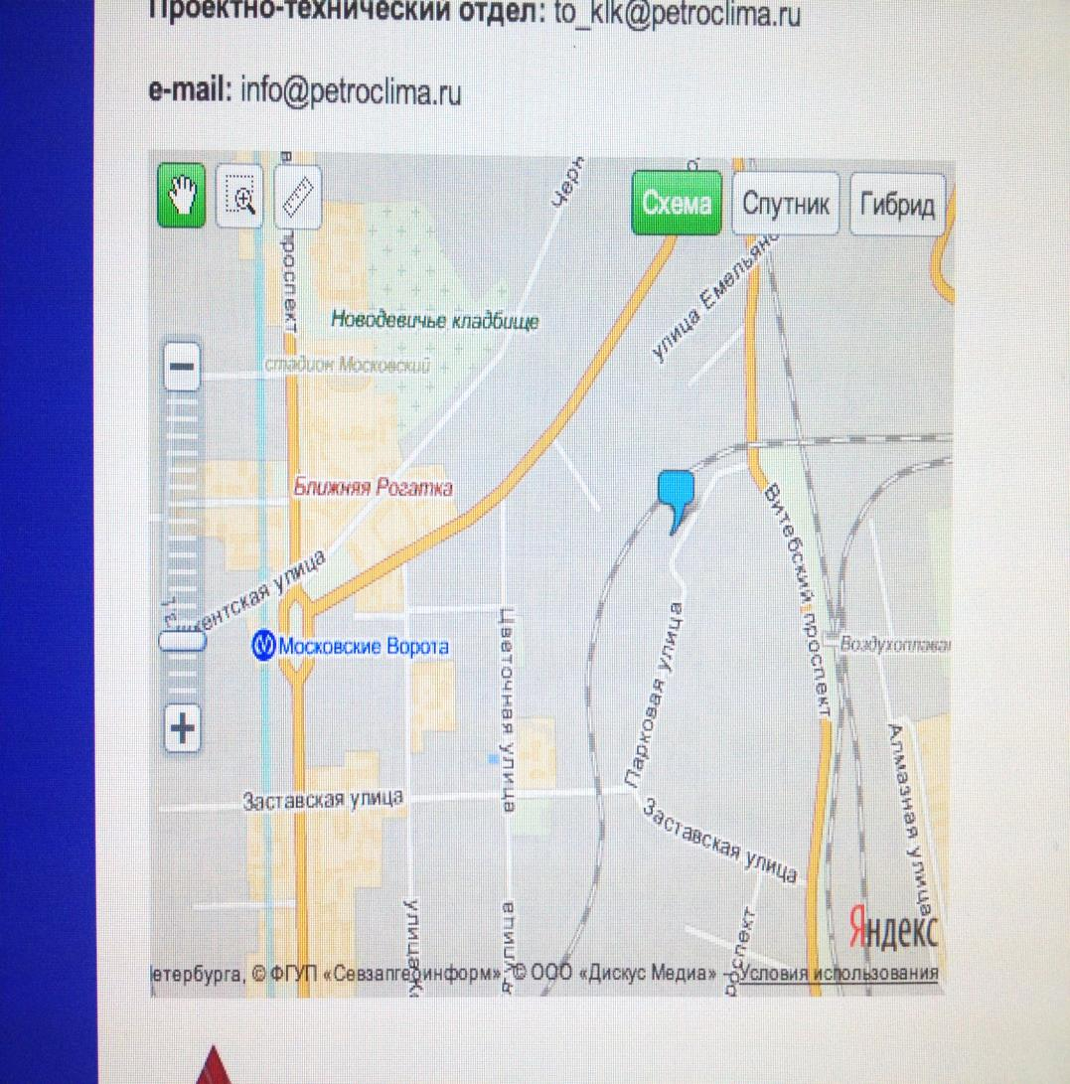
НАШИ КООРДИНАТЫ
196084, Россия, Санкт-Петербург, Парковая ул., д.6 тел. +7 (812) 331-59-18, 331-59-45 e-mail: info@petroclima.ru сайт: www.petroclima.ru www.петроклима.рф
Проезд: м. «Московские ворота», 15 мин. пешком по Заставской и Парковой.
Генеральный директор - Мазитов Олег Салаватович
e-mail: omaz@petroclima.ru

Slide 6
АССОРТИМЕНТ ТРАНСПОРТНЫХ КОНДИЦИОНЕРОВ
кондиционеры для железнодорожного транспорта;
кондиционеры для карьерных экскаваторов;
кондиционеры для вагонов метрополитена;
кондиционеры для трамваев;
кондиционеры для спецтехники;
аэродромные кондиционеры;
кондиционеры для кабин грузоподъемной техники;
кондиционеры для мобильных диспетчерских пунктов.

Slide 7
ТРЕБОВАНИЯ, ПРЕДЪЯВЛЯЕМЫЕ К ТРАНСПОРТНЫМ
КОНДИЦИОНЕРАМ
широкий диапазон по температуре эксплуатации (от минус 50⁰С до плюс 80⁰С);
динамические режимы эксплуатации;
ограничение по энергоснабжению и разнообразие бортового напряжения;
ограничение по массе и габаритам;
повышенные требования по вибростойкости и ремонтопригодности;
повышенный аэродинамический напор приточных вентиляторов из-за компактности воздуховодов;
обеспечение равномерности температуры и подвижности воздуха в помещениях (кабинах, купе и т.д.);
необходимость индивидуального регулирования температуры и расхода воздуха в отдельных помещениях.

Slide 8
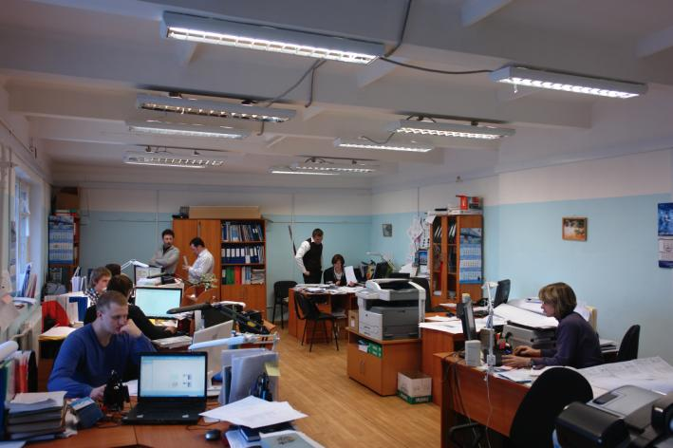
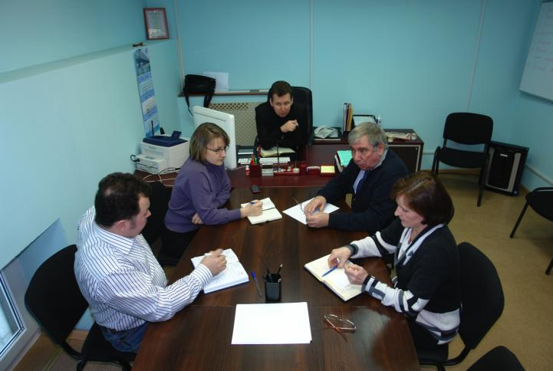
КОНСТРУКТОРСКИЙ ОТДЕЛ

Slide 9
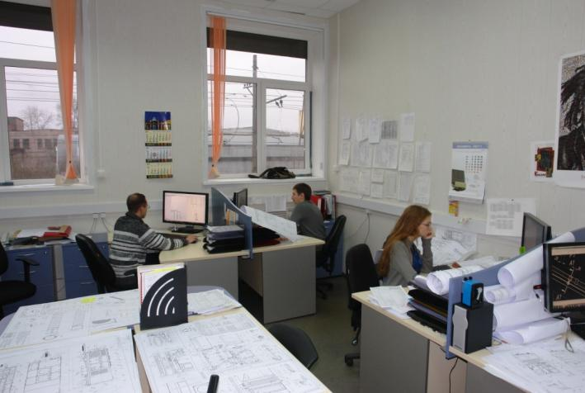
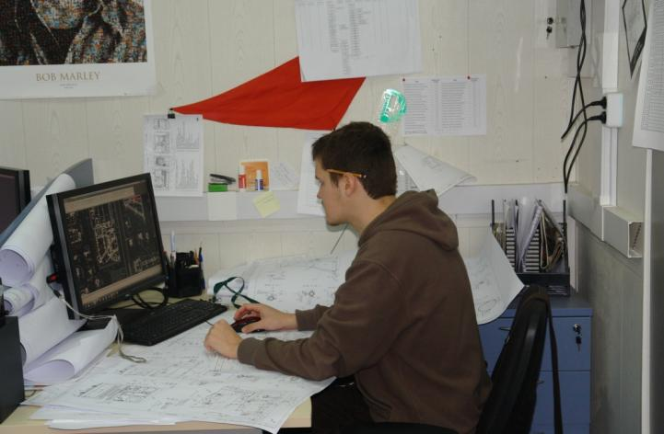
ПРОЕКТНО-ТЕХНИЧЕСКИЙ ОТДЕЛ

Slide 10
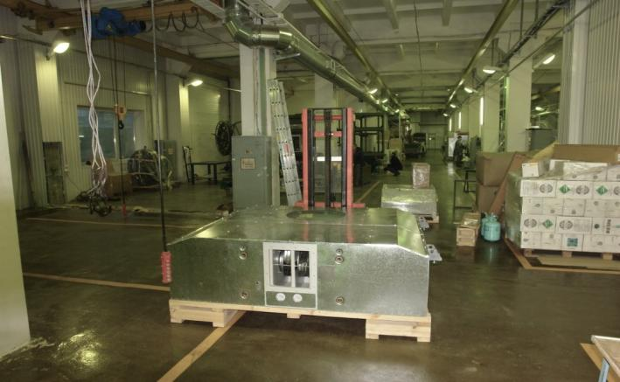
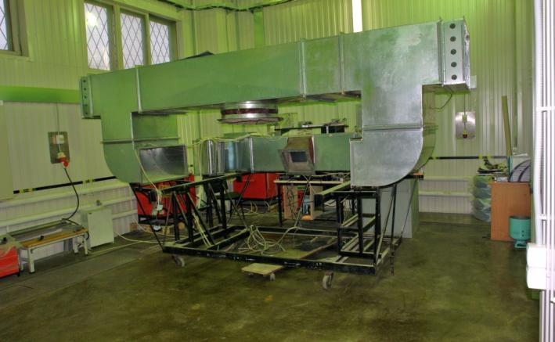
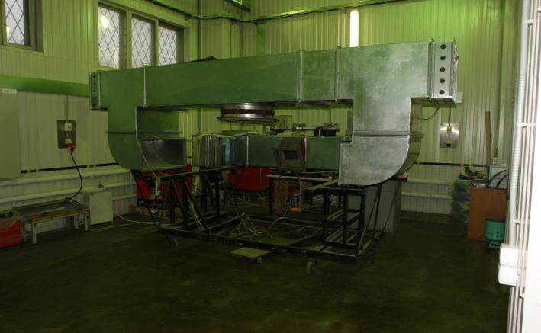
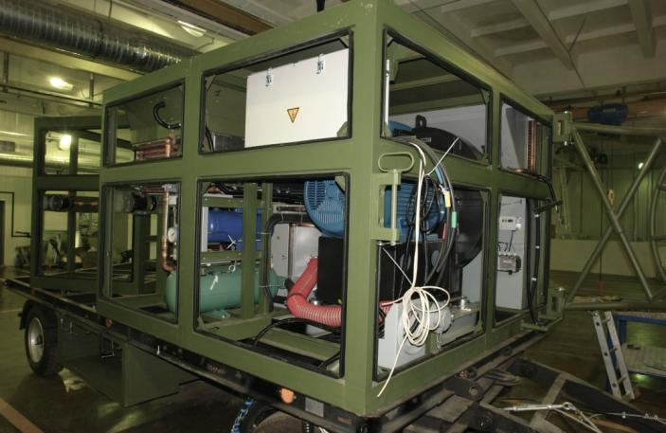
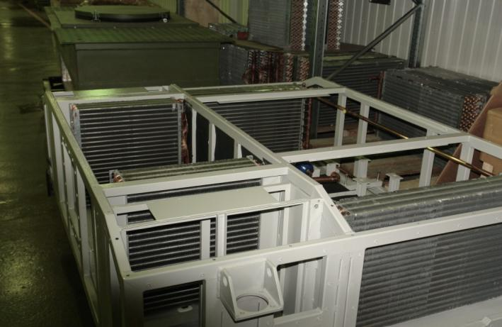
СБОРОЧНЫЙ ЦЕХ, ИСПЫТАТЕЛЬНАЯ СТАНЦИЯ

Slide 11
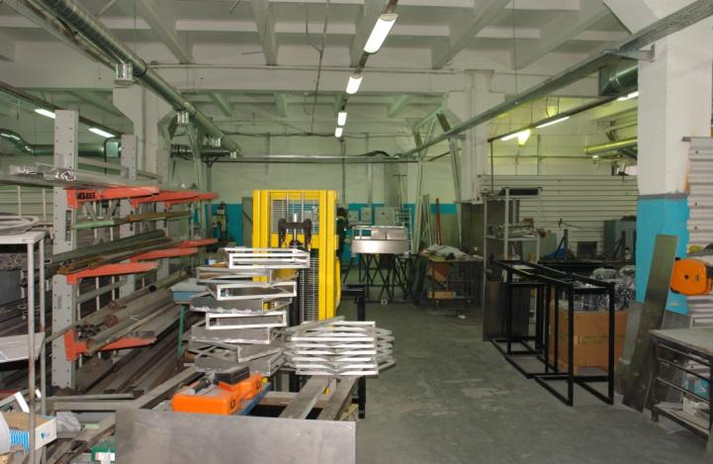
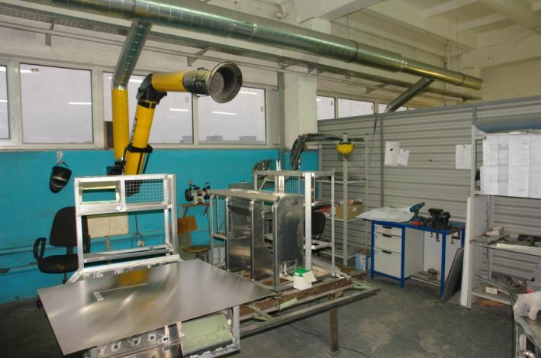
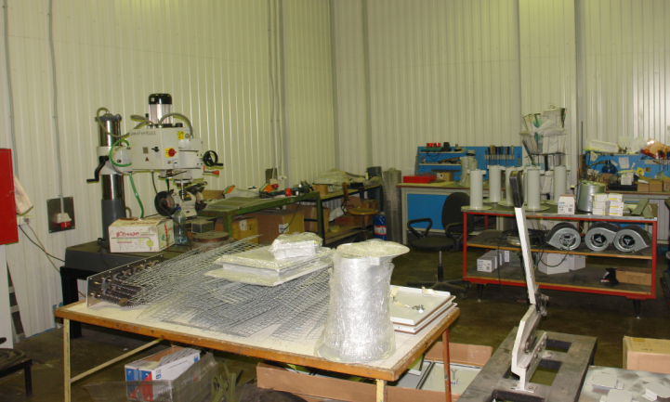
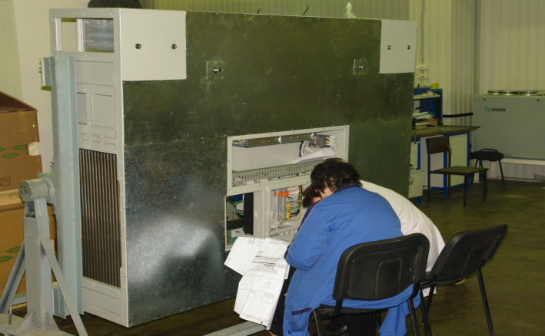
СВАРОЧНЫЙ ЦЕХ И ЭЛЕКТРОМОНТАЖНЫЙ УЧАСТОК

Slide 12
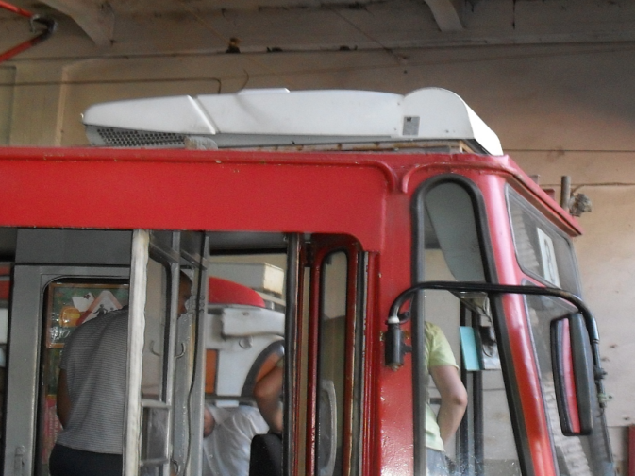
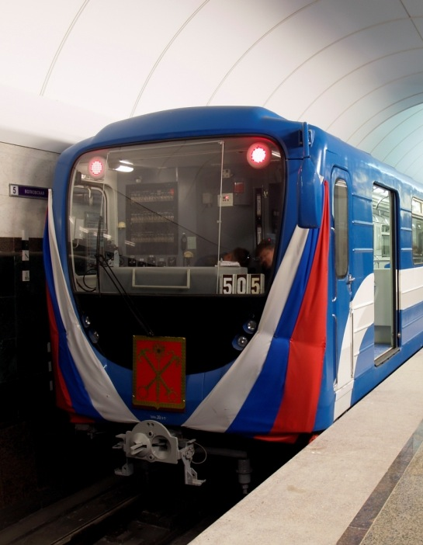
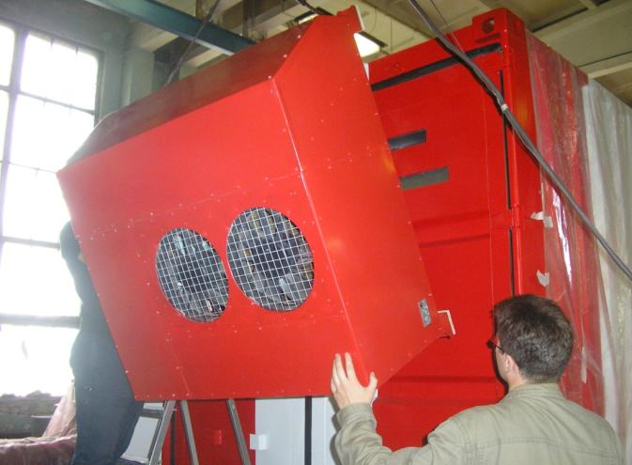

Slide 13
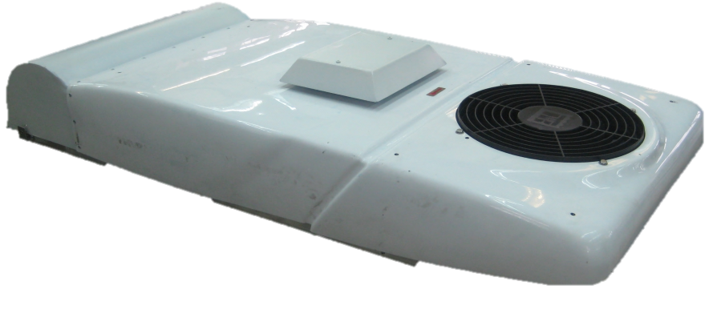
КОНДИЦИОНЕР УК ЖТ-2,5 ДЛЯ КАБИНЫ ТРАМВАЯ

Slide 14
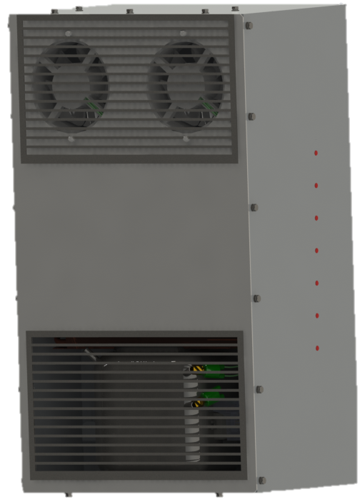
КОНДИЦИОНЕР УК ЖТ-Э-1,0 ДЛЯ КАБИНЫ КРАНА

Slide 15
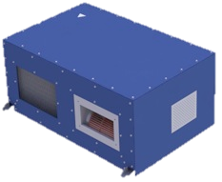
КОНДИЦИОНЕР ДЛЯ ЭЛЕКТРОВОЗОВ ПРОИЗВОДСТВА ООО «ПК «НЭВЗ»

Slide 16
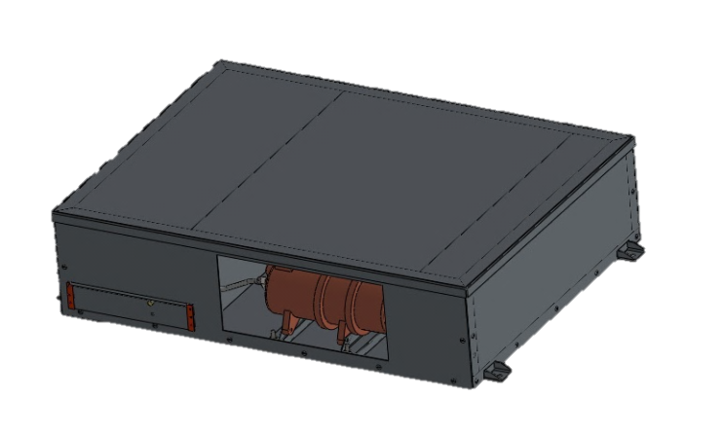
КОНДИЦИОНЕР УК ЖТ-3,0.04 ДЛЯ ТЕПЛОВОЗОВ СЕРИИ М-62

Slide 17
КОНДИЦИОНЕР УК ЖТ-3,0.03 ДЛЯ ТЕПЛОВОЗОВ СЕРИИ ЧМЭ3

Slide 18
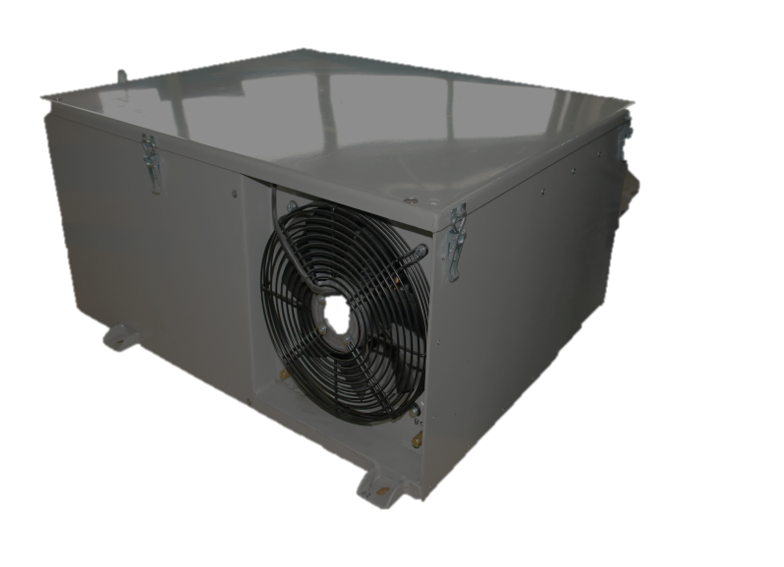
КОНДИЦИОНЕР УК ЖТ-3,0.05 ДЛЯ ЛОКОМОТИВОВ СЕРИИ 2ТЭ116

Slide 19
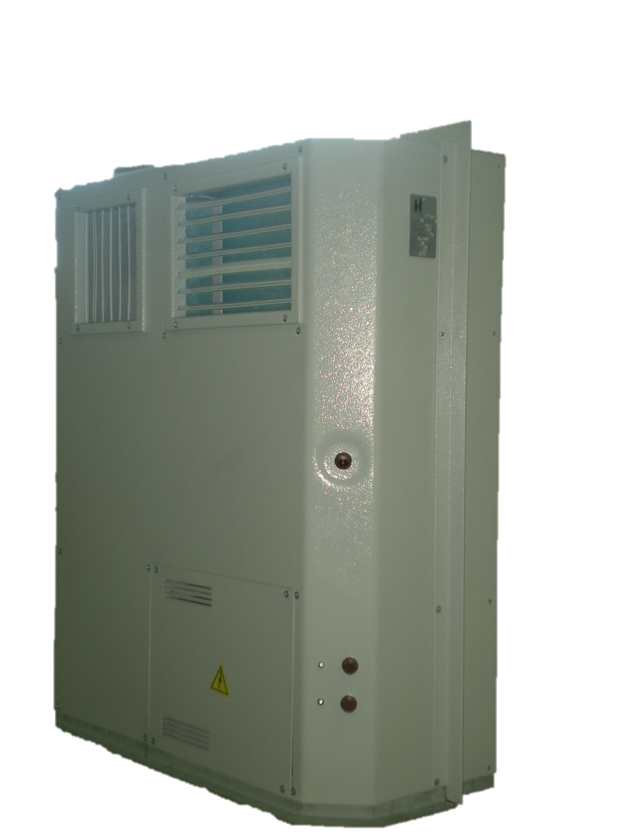

КОНДИЦИОНЕР УК ЖТ-М-3,0 ДЛЯ КАБИНЫ МАШИНИСТА ВАГОНА МЕТРО

Slide 20
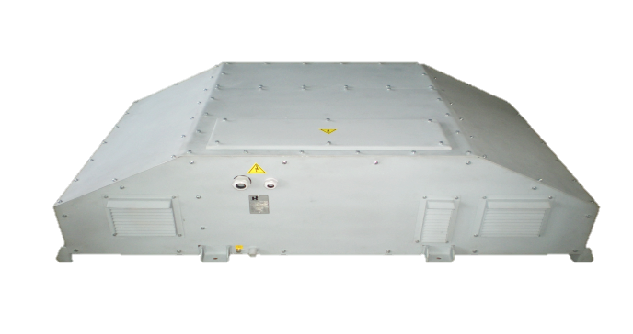
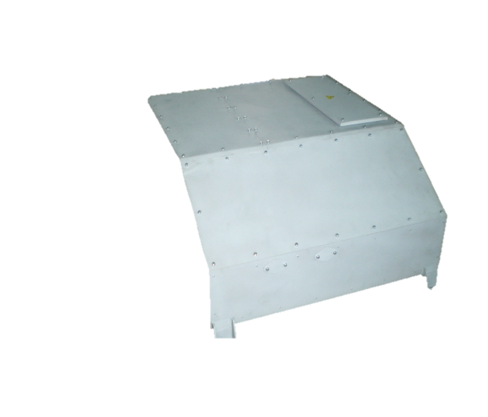
КОНДИЦИОНЕР УК ЖТ-Э-6,0
ДЛЯ КАБИНЫ КАРЬЕРНОГО ЭКСКАВАТОРА
Наименование параметра | Численное значение
1. Холодопроизводительность, кВт | 6 ± 0,5
2. Теплопроизводительность в режиме теплового насоса, кВт | 6 ± 0,5
3. Теплопроизводительность электрокалориферов, кВт | 6 ± 10 %
4. Общее количество приточного (подаваемого в кабину) воздуха, м³/ч, в том числе наружного, не менее | 800 ± 80 100
5. Максимальная потребляемая мощность, кВт, не более, в режиме: - «Охлаждение» и «Нагрев (тепловой насос)» - «Нагрев (электрокалорифер)» - «Вентиляция» | 4,1 6,6 0,3
6. Масса кондиционера, кг, не более | 140
7. Габариты кондиционера, мм, не более: - высота - ширина / c кронштейнами - длина | 530 1460 / 1560 1150
8. Холодильный агент | R134а
9. Электропитание | 380 В, 50 Гц, 3ф / 220 В, 50 Гц

Slide 21
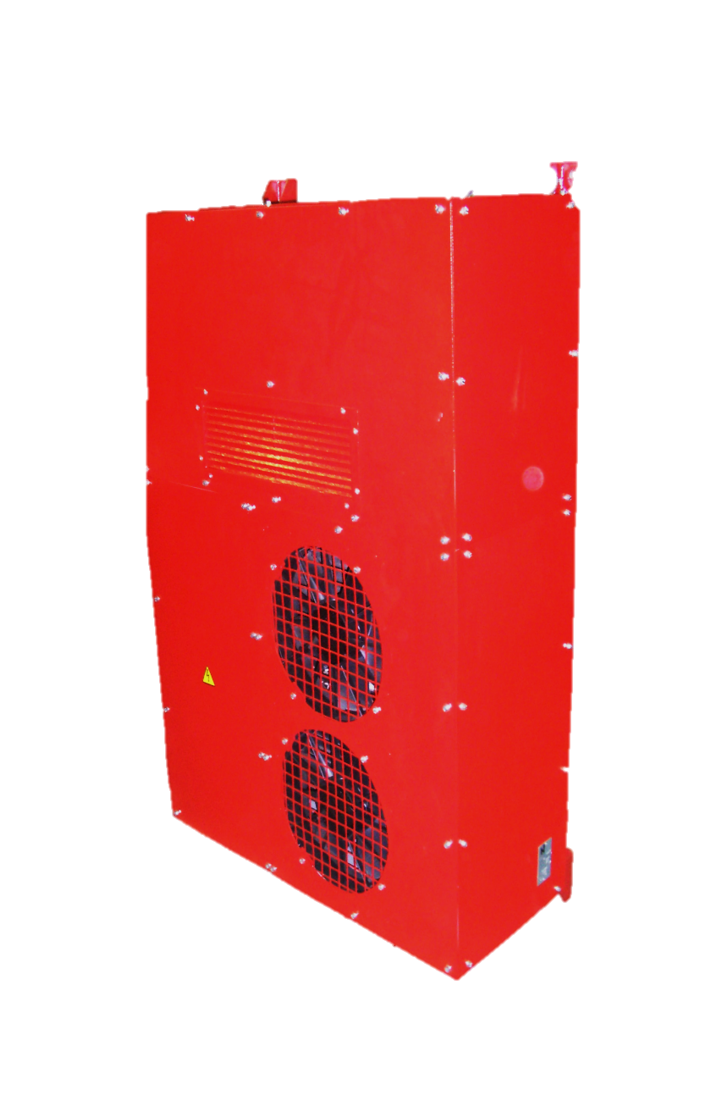
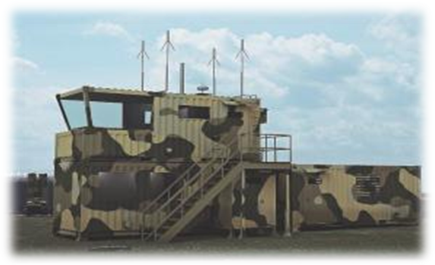
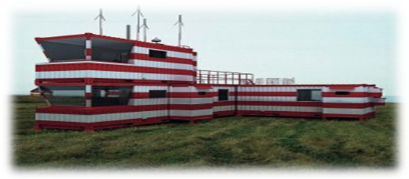
КОНДИЦИОНЕР УК ЖТ-6,0 ДЛЯ МОДУЛЬНЫХ ПОМЕЩЕНИЙ

Slide 22
ТЕХНИЧЕСКИЕ ХАРАКТЕРИСТИКИ КОНДИЦИОНЕРА УК ЖТ-6,0

Slide 23
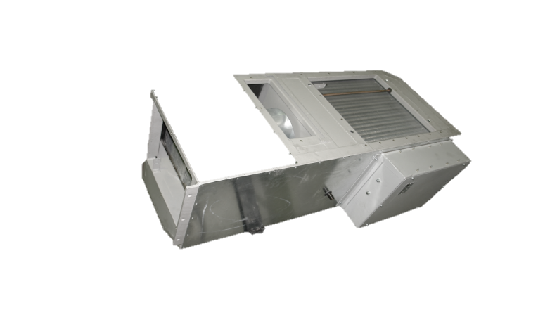
УСТАНОВКА ВЕНТИЛЯЦИОННО-КЛИМАТИЧЕСКАЯ УКВ ЖТ-8,0 ДЛЯ ПАССАЖИРСКИХ ВАГОНОВ С НАПРЯЖЕНИЕМ БОРТОВОГО ПИТАНИЯ 50 В

Slide 24
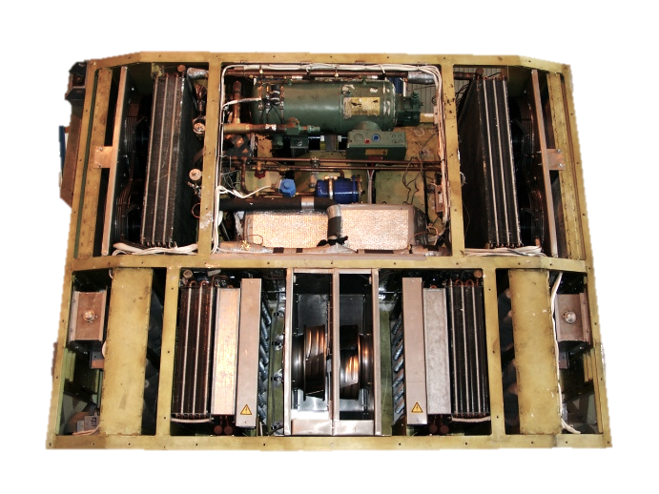
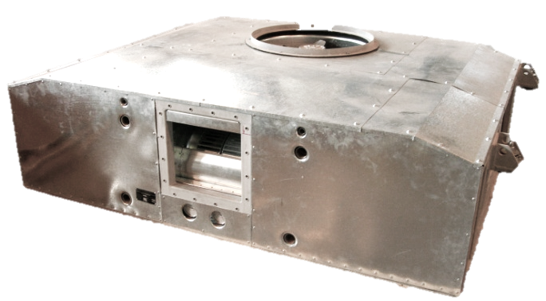
КОНДИЦИОНЕР УК ПВ ДЛЯ ПАССАЖИРСКИХ ВАГОНОВ

Slide 25

ТЕХНИЧЕСКИЕ ХАРАКТЕРИСТИКИ КОНДИЦИОНЕРА УК ПВ

Slide 26
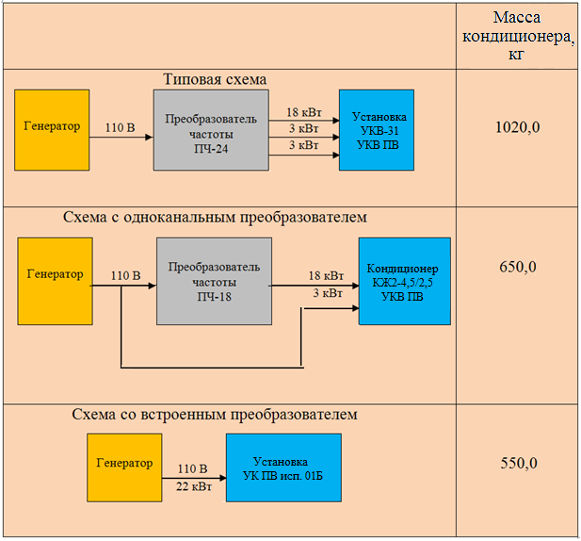
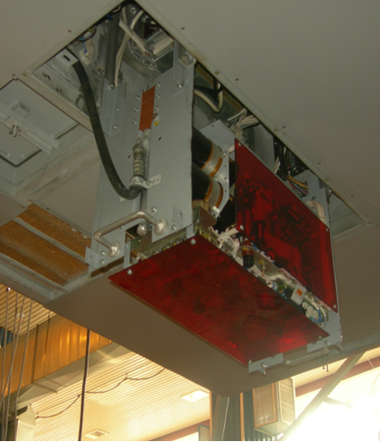
СХЕМЫ ЭЛЕКТРОПИТАНИЯ ЖЕЛЕЗНОДОРОЖНЫХ КОНДИЦИОНЕРОВ

Slide 27
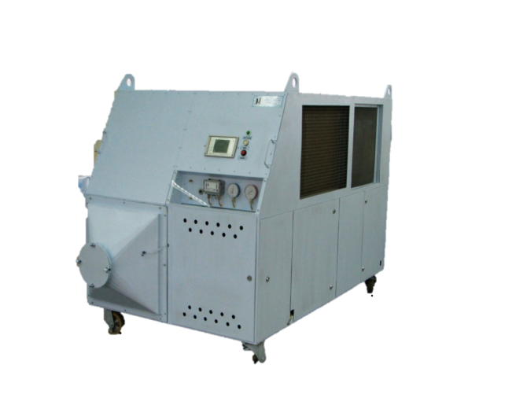
УСТАНОВКА ВОЗДУШНОГО ТЕРМОСТАТИРОВАНИЯ СПМ-34
Установка предназначена для термостатирования специального оборудования.
1. Расход воздуха, м3/ч | Плавно регулируемый в диапазоне от 400 до 1000
2. Точность поддержания расхода воздуха с учетом погрешности измерений, % | ± 6
3. Температура воздуха на выходе из установки, °С | Задаваемая в диапазоне от 14 до 25
4. Точность поддержания температуры воздуха с учетом погрешности измерений, °С | ± 1
5. Относительная влажность воздуха на выходе из установки, %, не более | 75
6. Чистота воздуха на выходе из установки | Не ниже класса 9 по ГОСТ Р ИСО 14644-1-2000
7. Электропитание установки | 3~380 В, 50 Гц, при этом порядок чередования фаз произвольный
8. Потребляемая электрическая мощность, кВт, не более | 25
9. Габаритные размеры, мм, ДхШхВ | 2490 х 1345 х 1772
10. Масса, кг, не более | 600

Slide 28
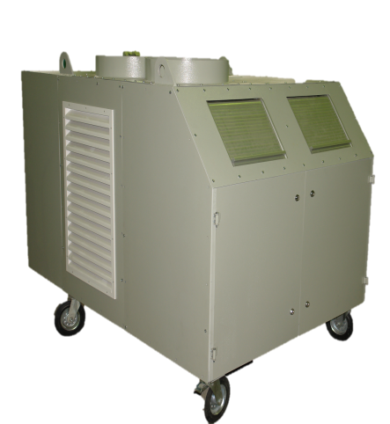
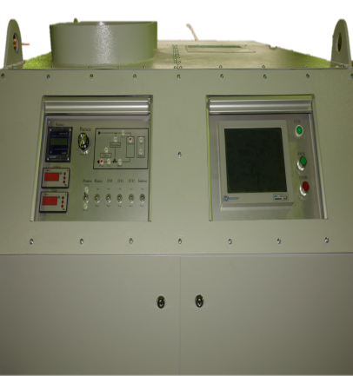
УСТАНОВКА ЖИДКОСТНОГО ТЕРМОСТАТИРОВАНИЯ СПМ-38
Наименование параметра | Значение
1. Параметры теплоносителя: - тип жидкости расход, м³/ч температура на входе в объект, °С - градиент изменения температуры в процессе работы, не менее - давление на входе в объект, кгс/см² (МПа), не более - тонкость фильтрации теплоносителя, мкм, не более - объем бака теплоносителя, л | ОЖ-65 «Лена» ГОСТ 28084-89 0,072 ÷ 1,08 от минус 10 до плюс 25 1 °С / 5 мин 6 (0,6) 20 50
2. Потребляемая мощность, кВт, не более | 18,6
3. Электропитание | 3~380 В, 50 Гц
4. Холодильный агент | R407С
5. Масса холодильного агента, кг | 9
6. Масса, кг, не более | 550
7. Габаритные размеры, мм, Д х Ш х В | 1950 х 1345 х 1435

Slide 29
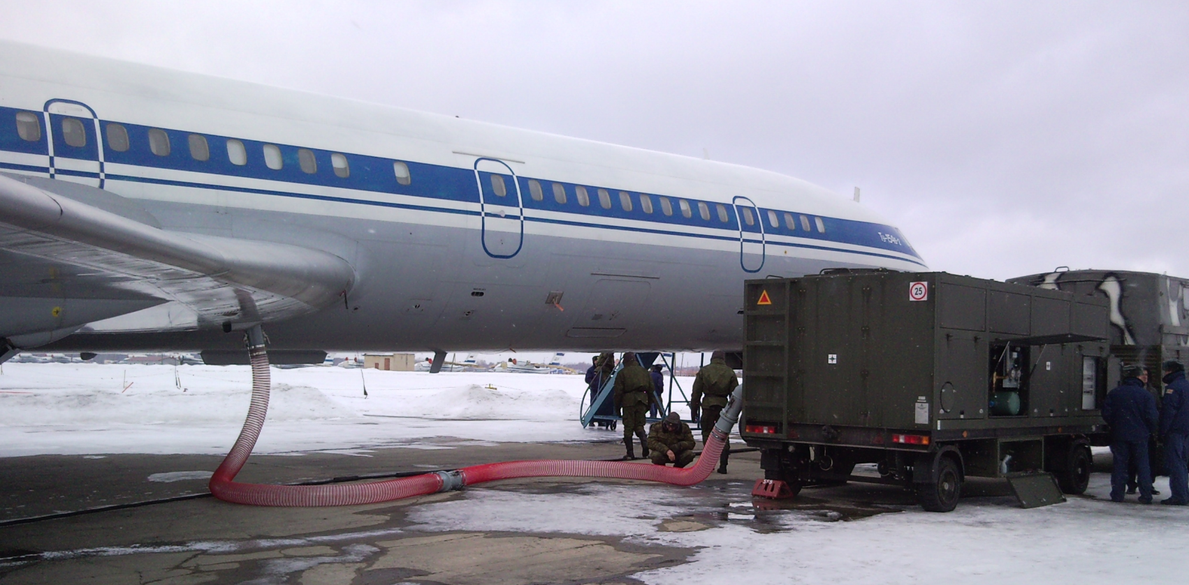
КОНДИЦИОНЕР АЭРОДРОМНЫЙ АК 1,6-20-1-1

Slide 30
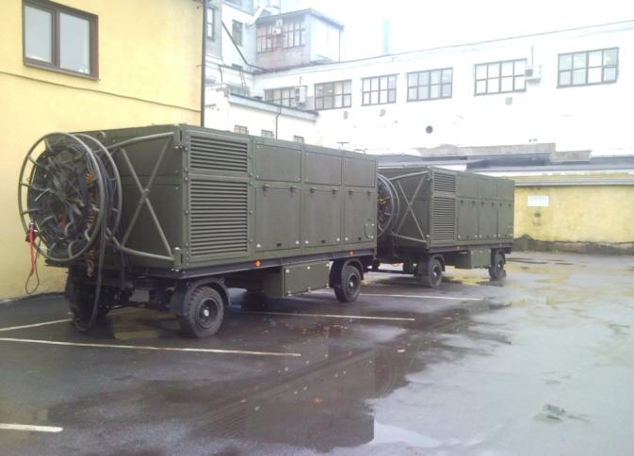
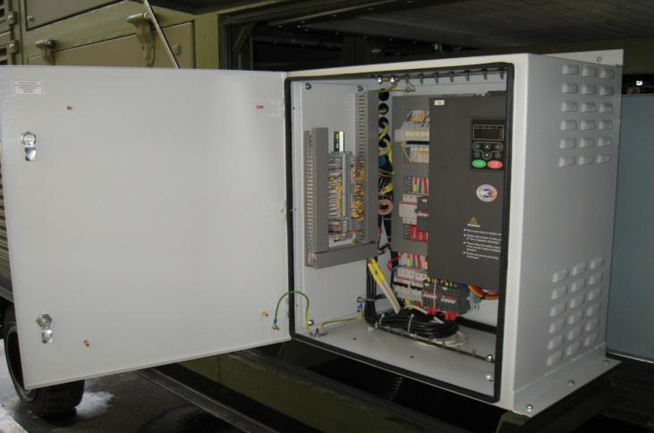
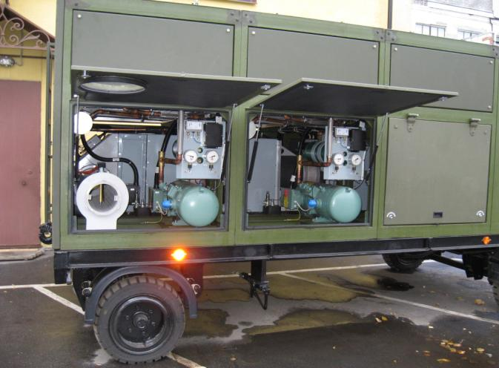
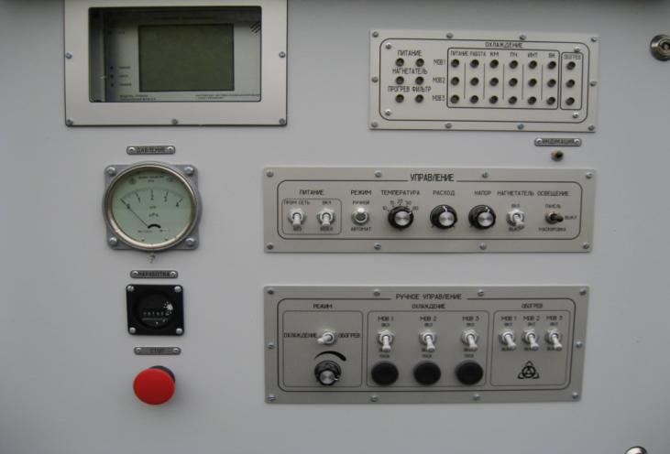

Slide 31
КОНДИЦИОНЕР АЭРОДРОМНЫЙ АК 1,6-20-1-1

Slide 32
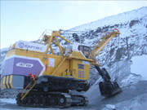
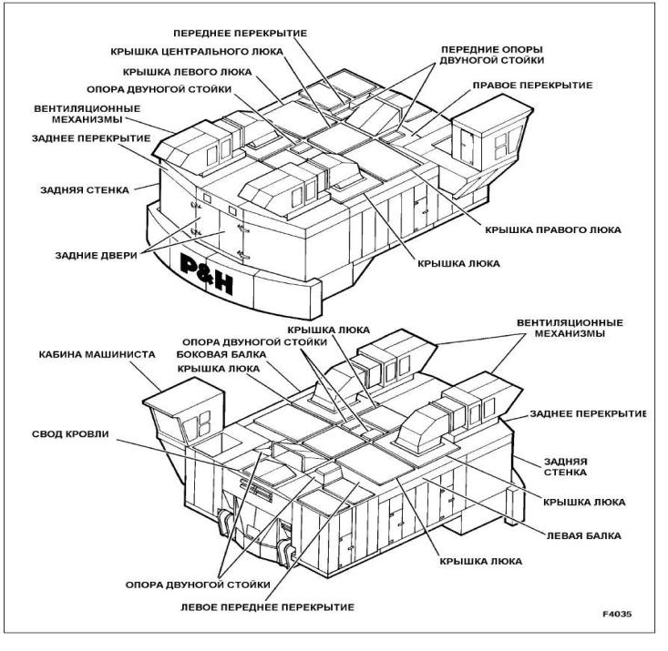
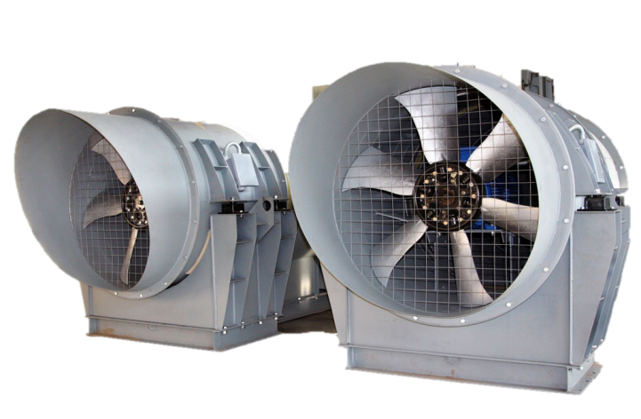
ПРЯМОТОЧНЫЕ ЦИКЛОННЫЕ ФИЛЬТРЫ ДЛЯ КАРЬЕРНЫХ ЭКСКАВАТОРОВ

Slide 33
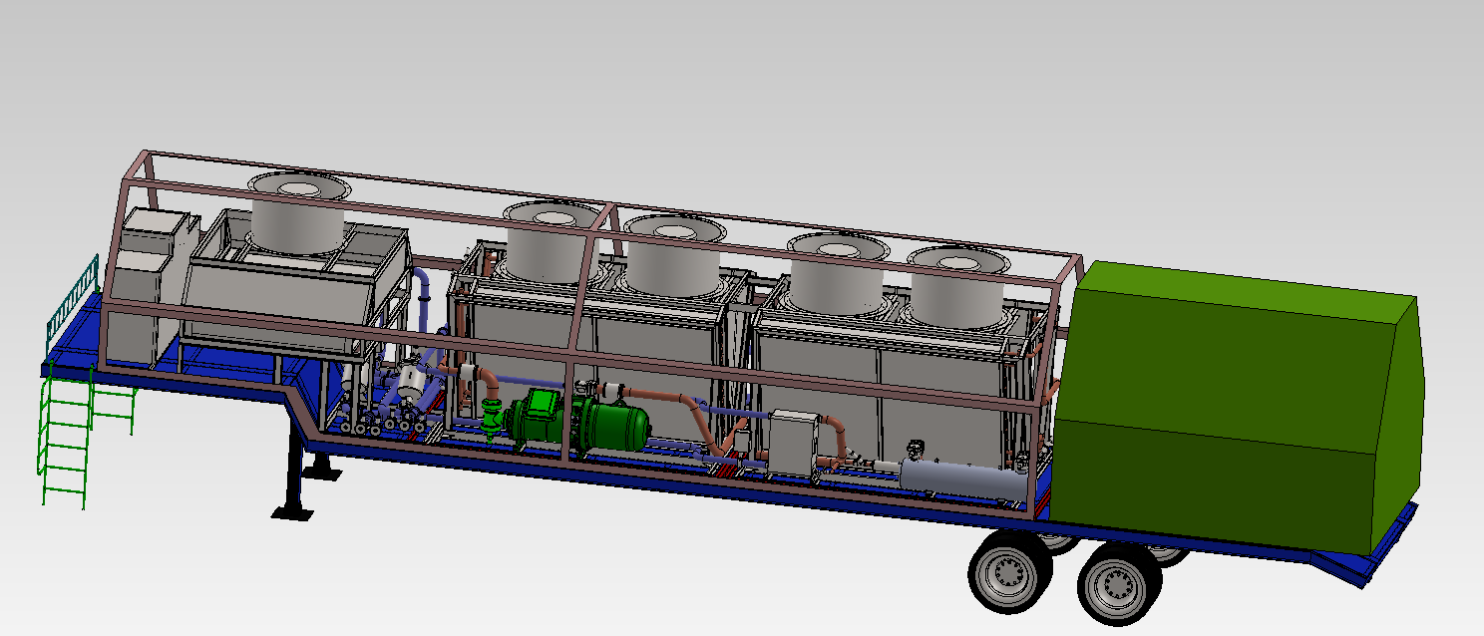
УСТАНОВКИ ЖИДКОСТНОГО ОХЛАЖДЕНИЯ МОБИЛЬНЫХ И СТАЦИОНАРНЫХ ОБЪЕКТОВ

Slide 34
®
ЗАО «ПЕТРОКЛИМА»
В КОМФОРТЕ ЖИТЬ НЕ ЗАПРЕТИШЬ!
Приглашаем к сотрудничеству предприятия, организации и
частные лица, занимающиеся разработкой, производством и
эксплуатацией транспортных средств, модульных помещений,
созданием «чистых» производств.
Вместе мы сделаем мир комфортнее!

